Slide 1

huggingface-korea-theme
장 동 욱

Slide 2



스피커 소개
서비스 빼고 다 하는 개발자
 | 국산 RDBMS 티베로 개발
 | CDC 솔루션 개발 → 로드뷰 제작 시스템 개발
 | python-mysql-replication 메인테이너
Notes:
AI, 허깅페이스에 대한 경험 거의 없음

Slide 3

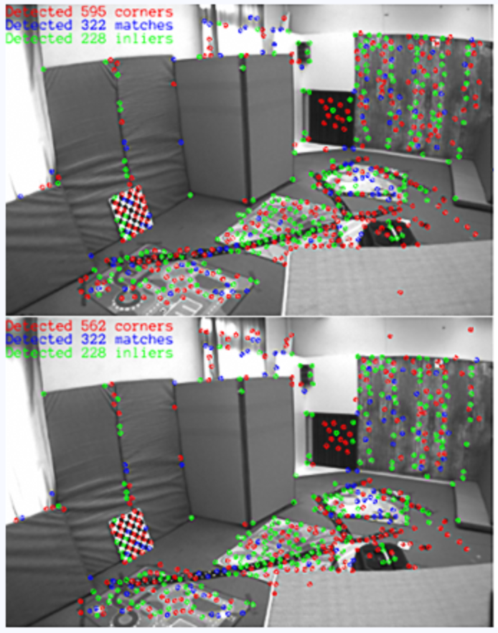
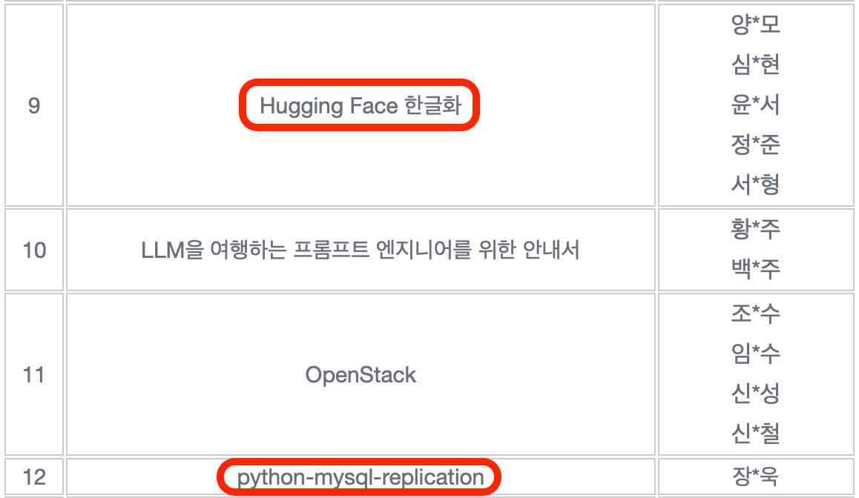
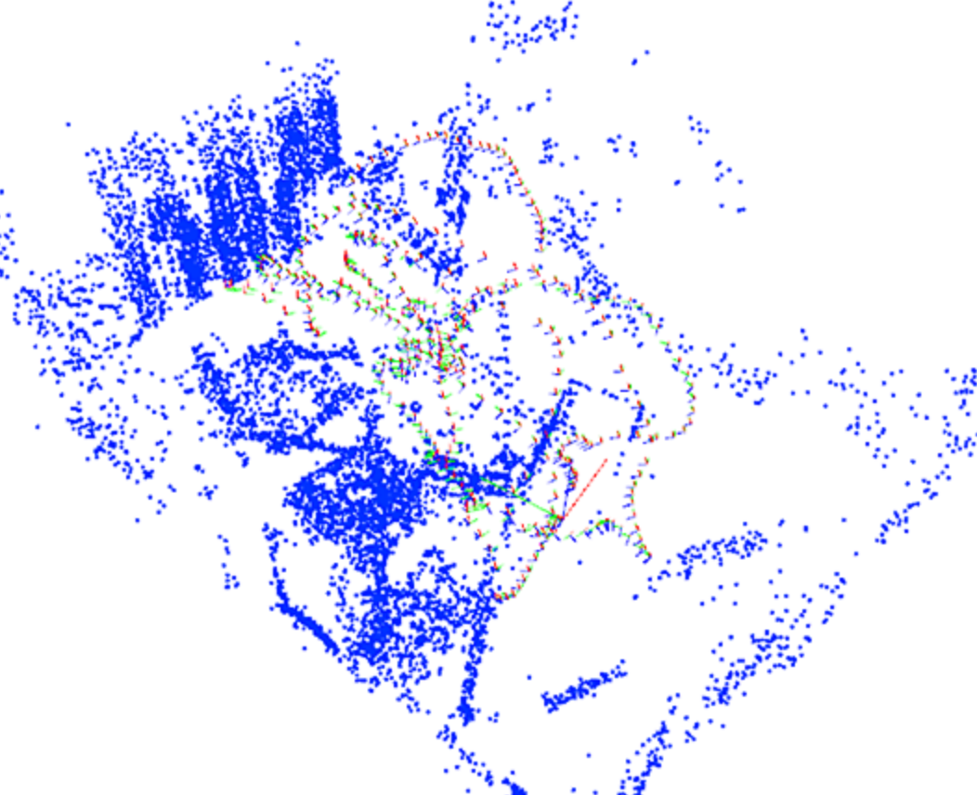
해커톤 참가 동기
한 번 쯤은 해봐야지…
새로운 이벤트 보탬
통계 → 딥러닝
Visual SLAM 서빙 업무

Slide 4
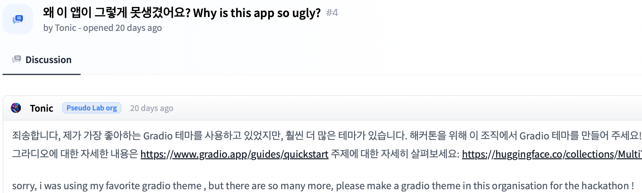
hunggingface-korea-theme 제작 배경
🤔
Gradio도 테마 제작도 처음인데…
Notes:
상징하는 테마 있으면 좋겠다. CSS 해야하는거 아닌가?

Slide 5
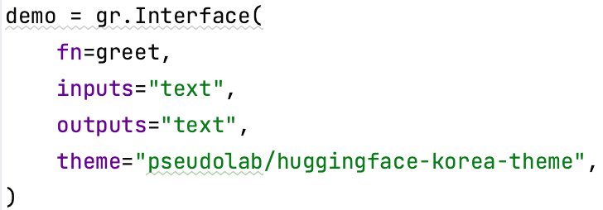
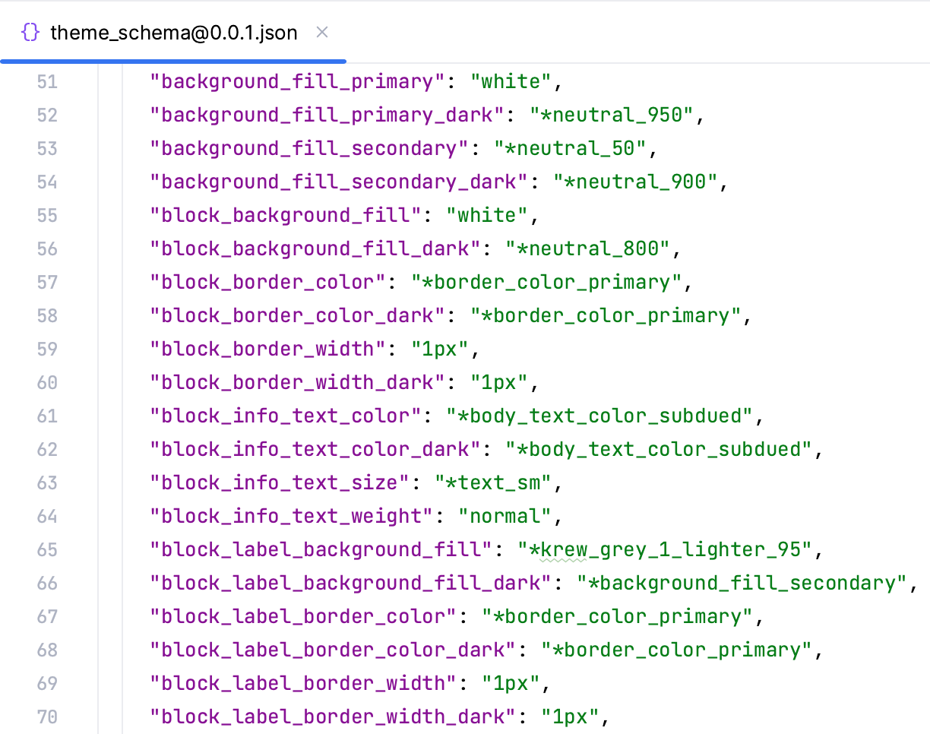
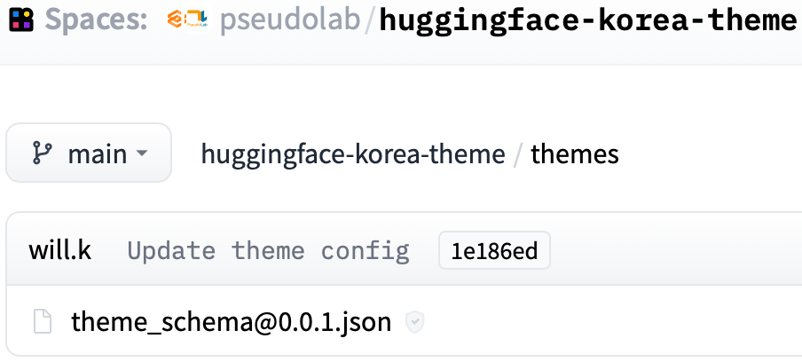
hunggingface-korea-theme 제작 과정
Notes:
CSS는 아니었다.

Slide 6
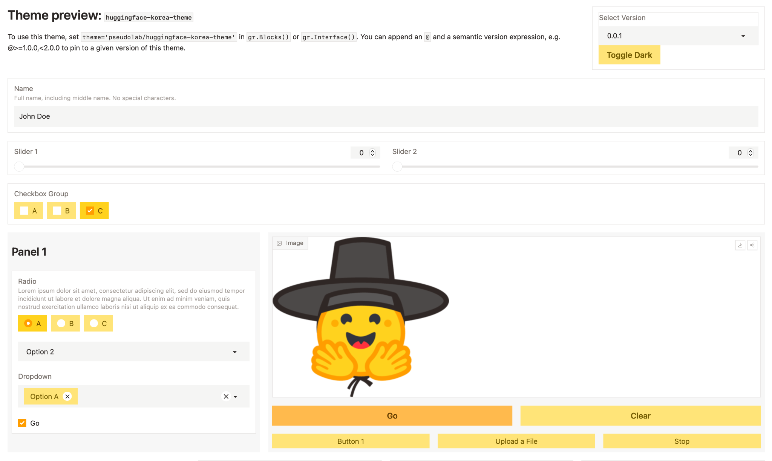
Notes:
비전에

Slide 7
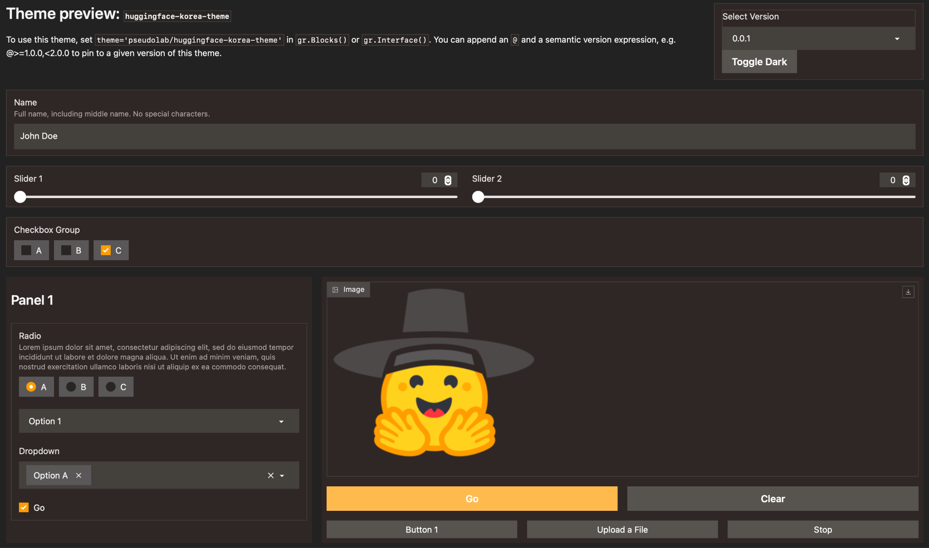
Notes:
비전에

Slide 8

적용
해커톤을 상징하는 테마 되길…
Balanced-News-Reading
MiniMed_EHR_Analyst
Streamlit 사용됨
예외 발생하여 테스트 불가
권한 회수…
Notes:
엔지니어

Slide 9

회고
테마 제작은 처음인데…
다크 테마 시연 실수
홍보 부족
Gradio vs Streamlit
다음 해커톤 때 직접 개발한 모델에 적용하자!

Slide 10


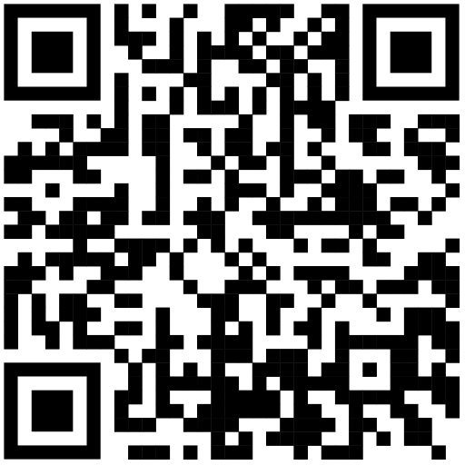
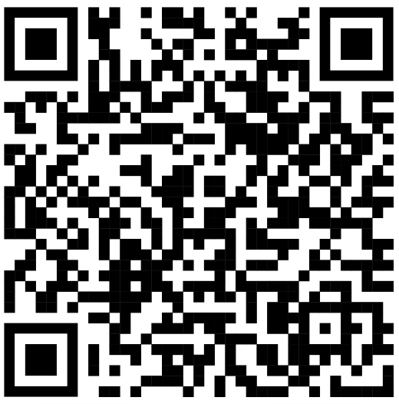
EOD
Notes:
저와 네트워킹할 수 있은 QR 띄워드리면서 발표 마치도록 하겠습니다.
발표 들어주셔서 감사드리고 꼭 오늘 오픈소스시작 하셨으면 좋겠습니다.
감사합니다.

